Slide 1
BRIGHTON 13.10. – 26.10.2019 CLILový kurz
Let’s CLIL
(2018-1-CZ01-KA101-047129)
Tento projekt je realizován za finanční podpory programu Erasmus+ Evropské unie."
Za obsah sdělení odpovídá výlučně autor. Sdělení nereprezentuje názory Evropské komise a Evropská komise neodpovídá za použití informací, jež jsou jeho obsahem.

Slide 2
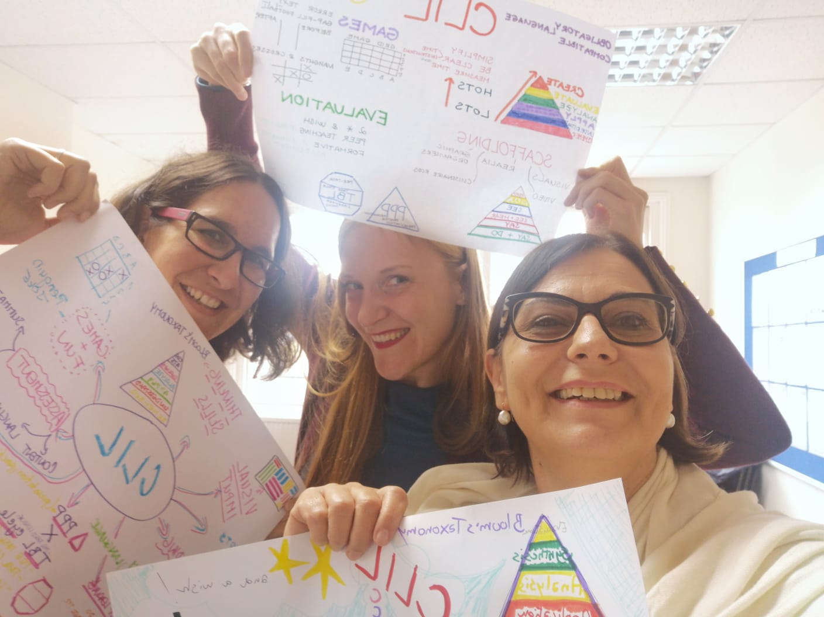
3 učitelky (2x ČR, 1x IT) PŘEDMĚTY: zeměpis, dějepis, literatura, ošetřovatelství

Slide 3
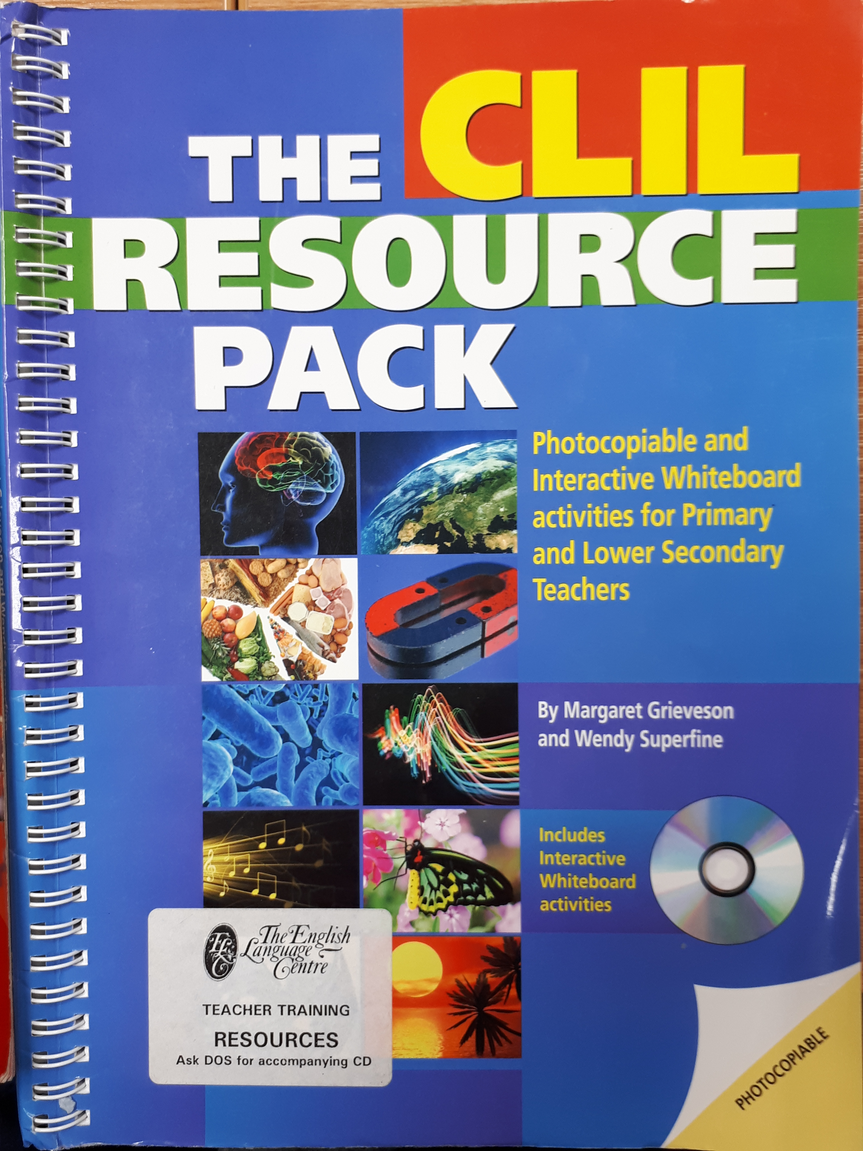
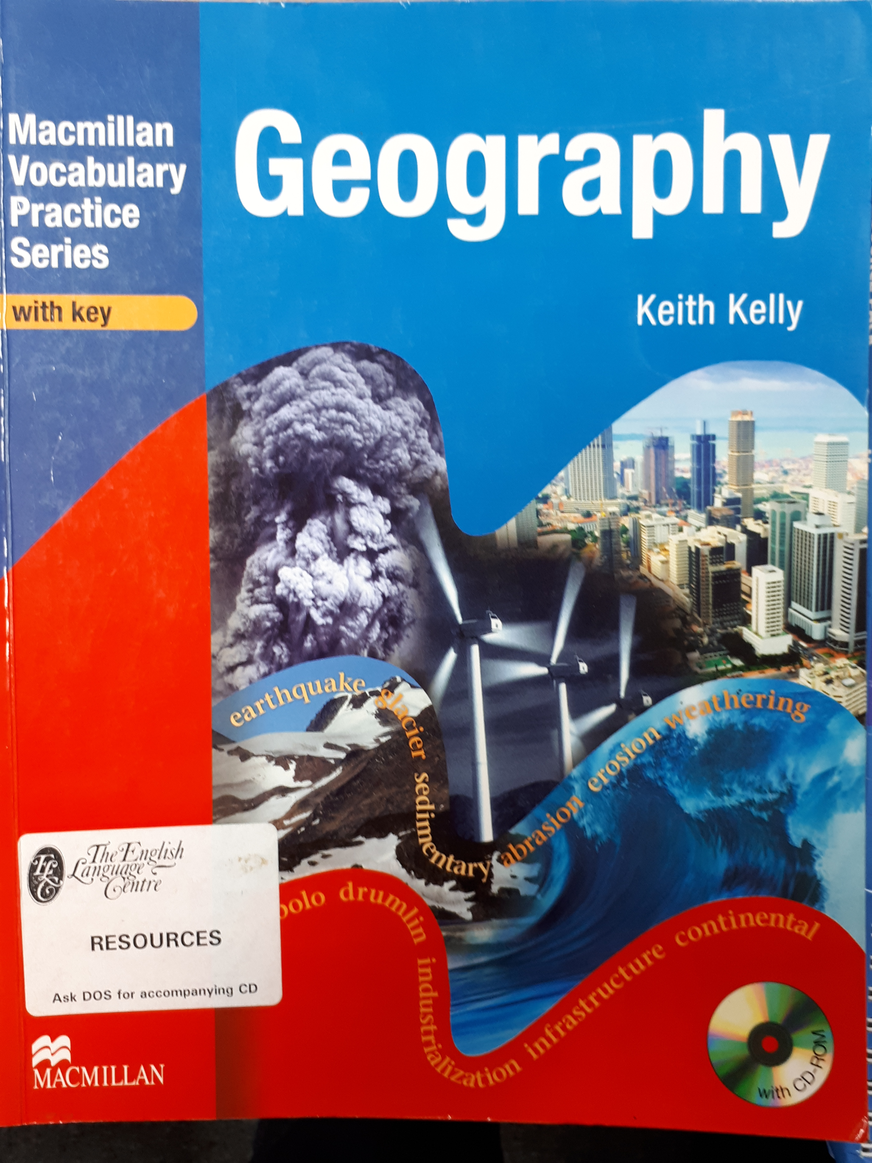
LITERATURA

Slide 4
PADLET
CLIL:
https://padlet.com/sdjm26/p72imubdfo8q
EXTRA MATERIÁLY A INSPIRACE:
https://padlet.com/jadeblue/atclilOctober2019

Slide 5
4 x C v CLILu
CONTENT
COGNITION: LOTS and HOTS – řešení problémů, otázka PROČ…
COMMUNICATION: L1, L2 (Český i anglický jazyk)
CULTURE

Slide 7
SCAFFOLDING – POMOC/PODPORA
CLIL OBLIGATORY language:
Gramatika: minulé časy v hodině dějepisu
Slovní zásoba: bitva, bitevní pole, voják,
CLIL COMPATIBLE language:
- Běžně používaná slovní zásoba i gramatika

Slide 8
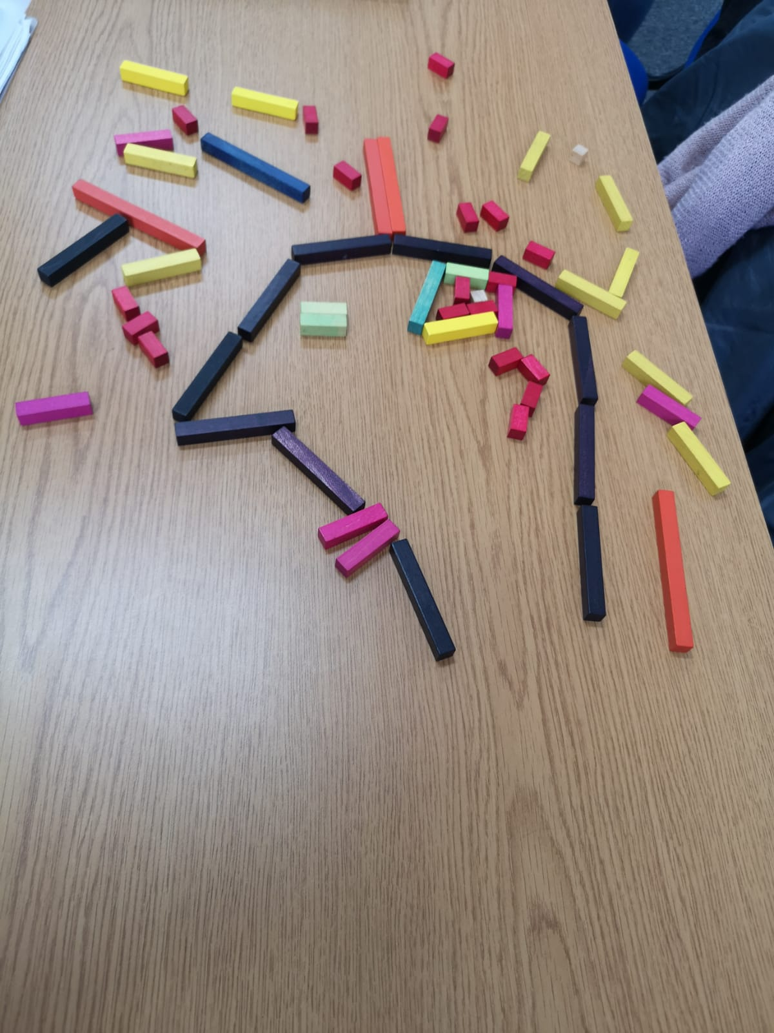
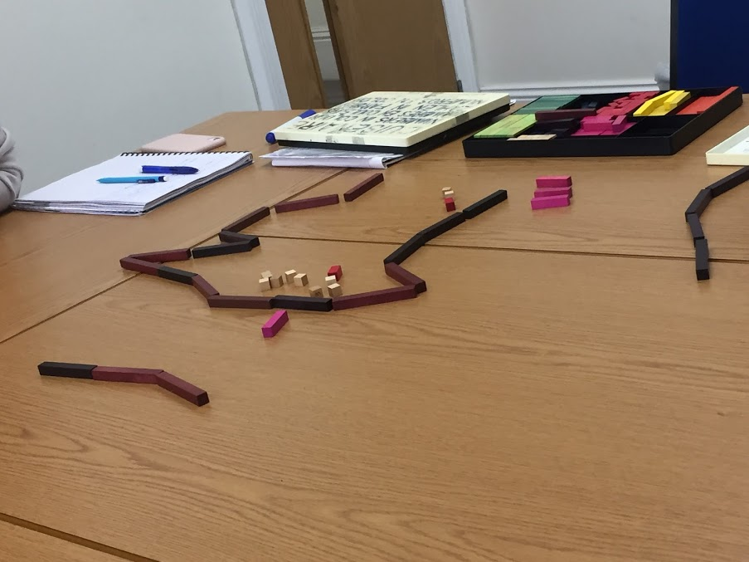
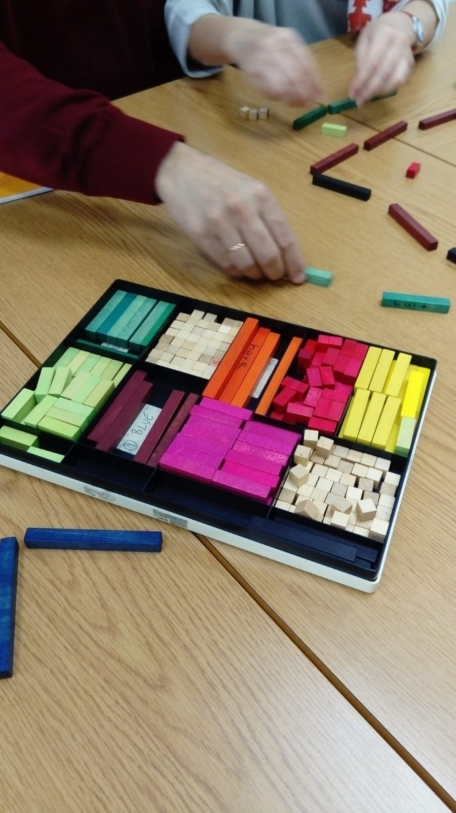
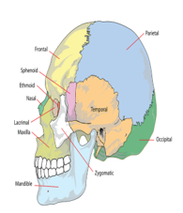
VIZUALIZACE

Slide 9
ROLE UČITELE V CLILU – TTT je menší než STT – tudíž studenti mají větší prostor pro SAY+DO

Slide 10
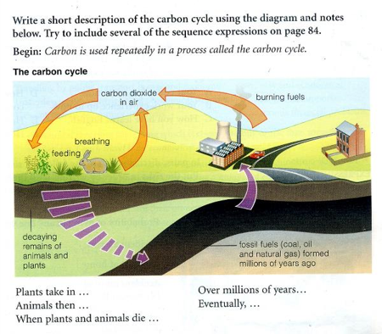
UKÁZKOVÝ „CLIL“ ÚKOL
SCAFFOLDING:
VIZUALIZACE
OBRÁZEK
KATEGORIE:
CREATING
SAY+DO

Slide 11
ASSESMENT – HODNOCENÍ
CONTENT (obsah)
LANGUAGE (jazyk)
SUMMATIVE (známka)
FORMATIVE (komentář, pochvala, doporučení kam směřovat, na co se soustředit a co vylepšit), 2 stars and a wish

